Slide 1
Принципы эффективной коммуникации с научным редактором журнала
Сиднева Анастасия Николаевна,
кандидат психологических наук,
научный редактор журналов«Вестник МГУ. Серия 14. Психология», «Вестник МГУ. Серия 20. Педагогическое образование», «Теоретическая и экспериментальная психология»

Slide 2
Кто такой научный редактор?
Основная задача: подготовка уже отрецензированной и исправленной авторами по комментариям рецензентов рукописи к публикации:
логичность содержания (отражение в названии проблемы исследования, четкость формулировки этой проблемы, соответствие целей исследования проблеме, гипотез – целям и пр.)
структурированность текста (понятно, почему именно такие части и в именно таком порядке)
ясность и стиль изложения (легко читается, термины единообразны, стиль академический)
соответствие формальным требованиям журнала (структура, ссылки и пр.)

Slide 3
Научный редактор – это не….
корректор (корректор правит ошибки и опечатки, здесь речь по общую читабельность и понятность текста)
ответственный секретарь редакции (он не отвечает за сроки рассмотрения, рецензии, справки и пр.)
рецензент (он может не разбираться в вашей узкой тематике; но порой рецензенты пропускают что-то, что редактор не может пропустить)

Slide 4
Почему научный редактор необходим?
Фактически, это первый читатель окончательного варианта вашей статьи, который одновременно и профессионально компетентен в данной области, и имеет большую «начитанность» научных статей и опыт их улучшения
Главное в написании статей – уметь посмотреть на свой текст ГЛАЗАМИ ЧИТАТЕЛЯ, опыт коммуникации с научным редактором позволяет эту компетенцию повысить
Помимо этого научный редактор проверяет и правит оформление статьи в соответствии с требованиями журнала, но чем меньше у вас ошибок в оформлении, тем больше редактор уделит время более содержательным аспектам

Slide 5
Как происходит взаимодействие с научным редактором?
Когда статья принята к публикации, она отправляется на научную редактуру
Научный редактор читает текст статьи, вносит грамматические и стилистические правки (в режиме рецензирования), по сложным моментам задает вопросы или предлагает варианты изменения
Автор читает этот текст, соглашается с правками (принимает их) или не принимает (аргументируя в комментариях), отвечает на вопросы/предложения
Научный редактор повторно читает текст, снимая решенные вопросы, подтверждает принятые правки (при необходимости отправляет текст повторно автору)
Финальная согласованную и с авторами, и с редактором версия статьи идет на этап верстки

Slide 6
Как эффективно взаимодействовать с научным редактором?
Внимательно прочитывать текст в режиме отображения всех правок (если вы не согласны с какой-то правкой – написать комментарий!)
Отвечать на ВСЕ вопросы и другие комментарии (даже если это просто – «согласны»)
Все делать – в режиме рецензирования, не отвечать на комментарии в самом тексте, т.к. правка потом будет принята вся и сразу и ваши ответы могут случайно остаться в тексте
ВАЖНО: не принимать все, что предлагает редактор, без всяких раздумий, но и не спорить с каждым комментарием

Slide 7
Распространенные ошибки, исправление которых вызывает у авторов «сопротивление»
формулировка темы статьи непонятна или отражает методику вместо проблемы
в фокусе - термины (вместо изучаемых явлений)
лишние или перегруженные таблицы/рисунки, которые ничего не прибавляют к сказанному

Slide 8
Формулировки тем
«Свойства агрессивности как предиктивные факторы компонентов благополучия молодежи» (речь идет о шкалах опросника на оценку агрессии и шкалах опросника на психологическое благополучие)
«Латентные профили эмоционального интеллекта: российская и китайская выборки» (речь идет о шкалах опросника на ЭИ как личностной черты – о группах с разными особенностями ЭИ в разных культурах; анализ латентных профилей – метод исследования)

Slide 9
Описания результатов
Результаты в терминах шкал вместо показателей, которые измеряли, причем зачастую описываются все связи всех шкал
«Шкала познавательной активности положительно коррелирует со шкалой позитивного интереса (p = < 0,001, ρ = 0,3). Шкала мотивации достижения положительно коррелирует со шкалой позитивного интереса (p < 0,001, ρ = 0,312). Шкала гнева положительно коррелирует со шкалой враждебности (p < 0,001, ρ = 0,486) и шкалой непоследовательностью (p < 0,001, ρ = 0,477) в воспитании»

Slide 10
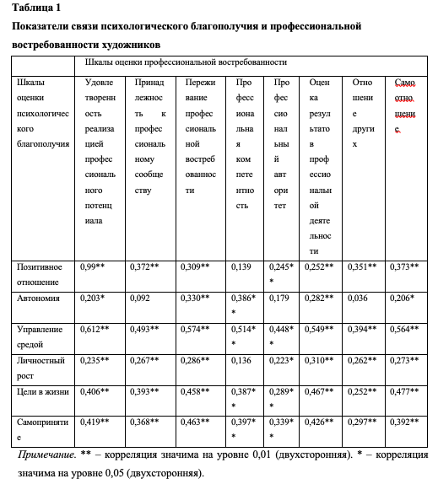
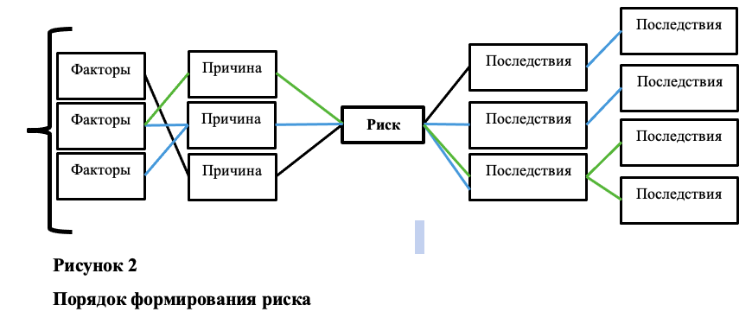
Лишние или перегруженные таблицы или рисунки

Slide 11
Выводы
Основа эффективной коммуникации с научным редактором – желание авторов улучшить свой текст так, чтобы он был понятен, логичен и оптимально структурирован
Чем лучше авторы умеют смотреть на текст глазами его читателей, тем меньше научной редактуры требуется (и тем меньше коммуникации!)
За финальный текст несет ответственность не только автор, но и тот научный журнал, в котором этот текст опубликован, поэтому важна совместная работа со всеми характеристиками такой работы (предметное обсуждение и взаимное уважение)

Slide 12
Спасибо за внимание!

